Slide 1
일본의 기후
22351626 허재

Slide 2
목차
일본 기후의 전체적인 특징
일본의 봄 기후
일본의 여름 기후
일본의 가을 기후
일본의 겨울 기후

Slide 3
일본 기후의 특징
일본 기후의 가장 큰 특징은 사계절이 뚜렷한 온도변화이다. 일본은 북쪽부터 남쪽까지 약 25도 정도의 광범위한 위도에 걸쳐있으며 겨울에는 시베리아에서 부는 계절풍의 영향을 받고 여름에는 태평양에서 부는 계절풍의 영향을 받고 있다. 비교적 작은 면적에도 불구하고 일본에는 뚜렷한 사계절이 있다. 아북극 기후의 홋카이도는 연평균 기온이 9.45 도이며 연평균 강수량은 약 1,205 밀 리 미 터 이 다 . 북부혼슈 의 도호쿠지역으로부터 규슈까지 일본의 태평양 쪽 지방은 온대기후 지역이며 여름에는 태평양 계절풍의 영향을 받아 덥다. 일본해 쪽을 바라보는 지역은 습기가 많은 대륙에서 불어오는 계절풍이 일본의 허리를 형성하는 중앙 알프스와 그 밖의 다른 산들을 만나면서 구름을 형성하여 비와 눈이 많다. 오키나와현의 남서쪽 섬은 아열대기후 지역으로 연평균 기온이 22도 이상이고 강수량도 2,000밀리미터 이상이다.

Slide 4
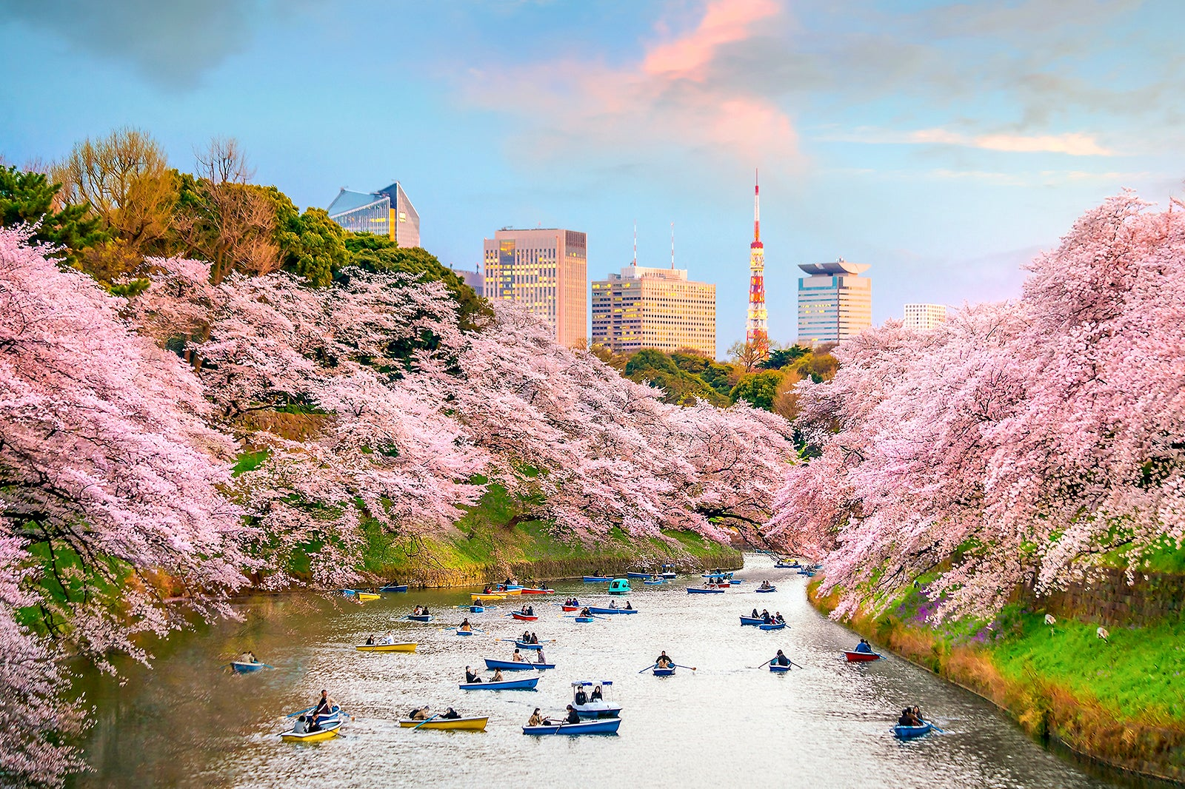
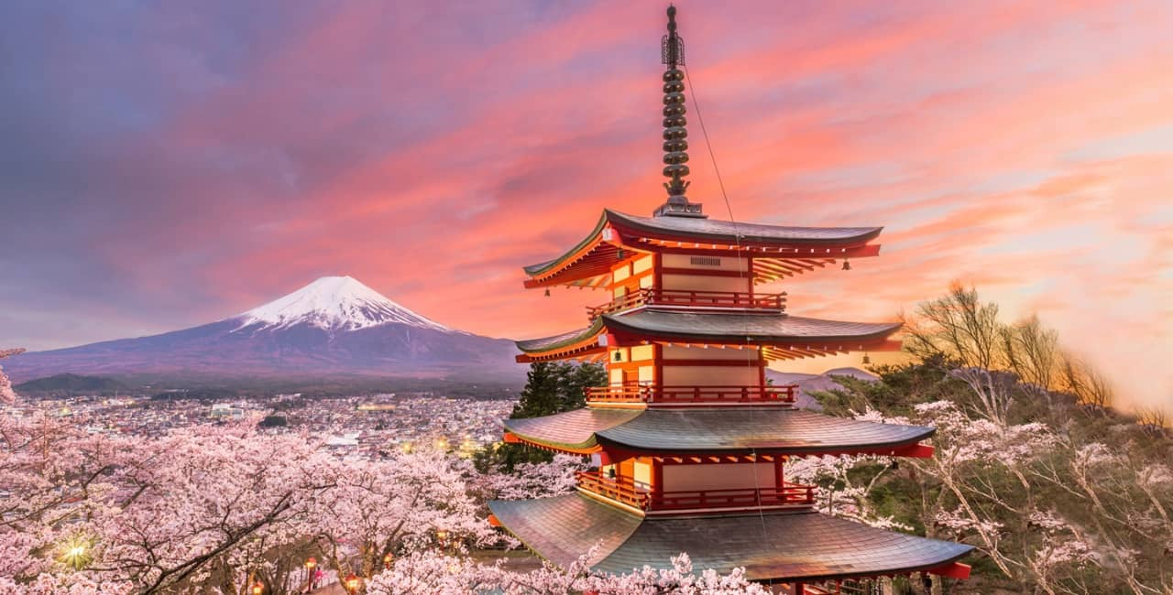
일본의 봄 기후
겨울이 거의 끝나가면, 대륙에서 불어오던 차가운 계절풍이 약해지고 간헐적으로 불어오게 된다 . 이 때 중국에서 발생한 저기압의 공기가 일본해로 들어오게 된다. 이 저기압은 태평양으로부터 이 저기압 지역으로 이동하는 강하고 따뜻한 남쪽에서 오는 바람을 발생시킨다. 첫 번째로 부는 이 바람을 하루 이치방이라고 한다. 이 바람은 다가오는 봄의 따뜻함을 알려주기도 하지만 때때로 일본해를 바라 보는 지역으로 산들을 넘어가면서 눈사태를 야기하기도 하며 종종 이상 고온이나 건조기후를 발생시키거나 대형 산불의 원인이 되기도 한다. 초봄에는 매화가 피기 시작하고 이어서 복숭아꽃이 핀다. 3월 하순부터 4월 말까지 일본인들이 사랑하는 벚꽃이 남부 일본부터 피기 시작하여 서서히 북쪽으로 퍼져 간다.

Slide 5
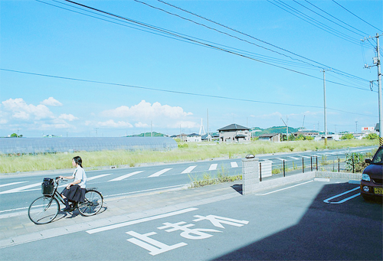
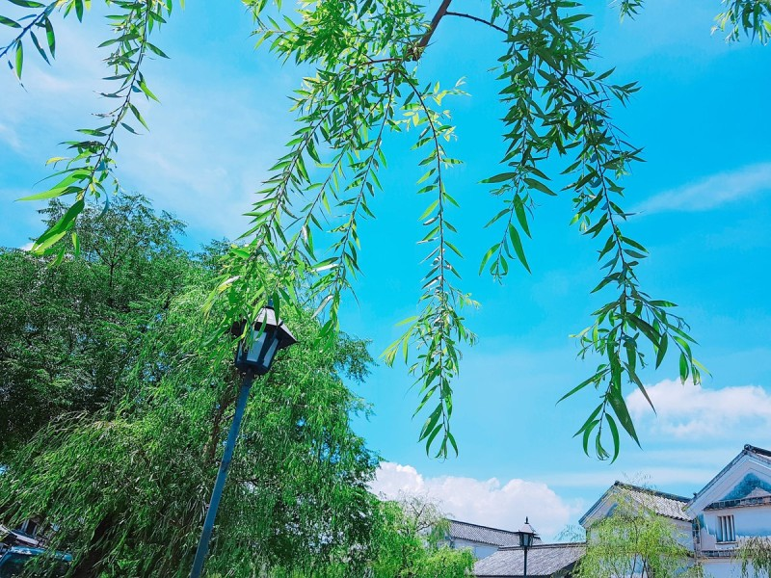
일본의 여름 기후
한여름이 오기 전에 일본에는 쓰유라고 하는 우중충한 장마가 온다. 5월부터 6월까지 오호츠크해를 넘어 일본 북부로 부는 차가운 습기가 많은 고기압이 발달한다. 바이우 젠센, 즉 장마전선으로 알려진 이 차가운 기단과 따뜻한 기단이 만나는 전선을 따라 따뜻한 저기압 지역이 발달한다. 그리하여 지바 남쪽으로부터 일본 열도에 걸쳐 뻗어있는 바이우 젠센에는 오랫동안 지속적으로 비가 오게 된다.
7월 중순 이후에 태평양 고기압의 힘이 강해지면서 바이우젠센이 북쪽으로 밀려 올라가 장마는 끝나게 된다. 태평양에서 불어오는 계절풍은 따뜻하고 습기가 많기 때문에 일본에는 오랜 기간동안 30도 이상으로 기온이 올라가는 더운 여름이 계속되게 된다.

Slide 6

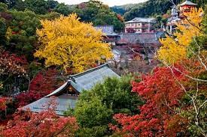
일본의 가을 기후
늦여름부터 9월까지, 일본은 종종 태풍의 영향을 받는다. 태풍은 북태평양의 위도 약 5도에서 20도 사이에서 형성된 거대한 열대저기압으로 인해 발생하며 이러한 현상은 전 세계 다른 지역에서 발생하는 허리케인이나 사이클론과 동일한 현상이다. 태풍은 점점 북쪽으로 이동한다. 매년 이 기간 동안 약 25개의 태풍이 발생하고 이중 약 4개는 심각한 재해를 야기하기도 한다.
10월 중순이나 말 이후에 일본은 보통 덥지도 춥지도 않은 온화한 날씨가 이어진다. 특히 11월 초에는 날씨가 화창하다. 이 기간동안 많은 나무에 단풍이 들어 봄의 초록과 더불어 정말 아름다운 기간이다.

Slide 7
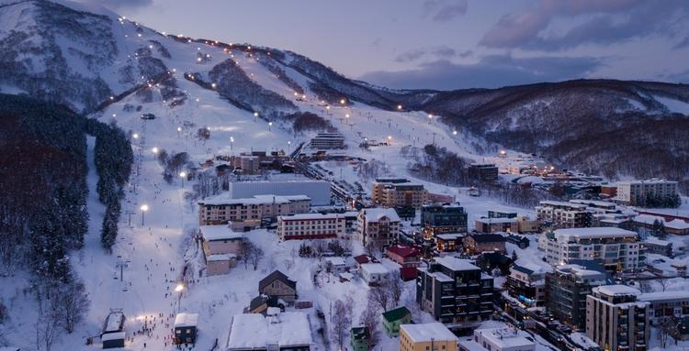
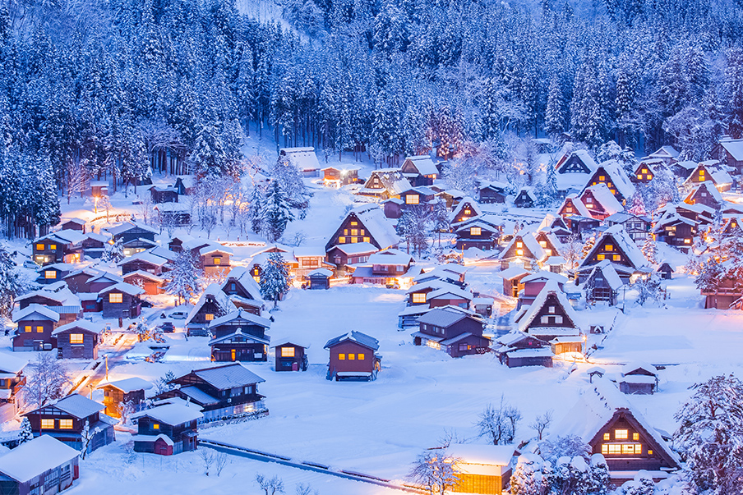
일본의 겨울 기후
11월 말경에는 대륙으로부터 일본 쪽으로 차가운 계절풍이 분 다 . 이 북서풍은 일본해에서 습기를 머금고 이동하면서 중앙 산맥의 동쪽 면을 만나면서 대부분의 습기가 일본서쪽지방에 비나 눈의 형태로 내리게 된다. 일본해를 바라보고 높은 산맥으로 다른 일본 지역으로부터 떨어져 있는 호쿠리쿠지역 (후쿠이, 이시카와, 도야마 및 니가타현)은 눈이 많은 지역으로 유명하다. 이와는 대조적으로 겨울에 태평양 쪽 지역은 일반적으로 화창한 날씨를 즐긴다. 화창한 날씨로 인해 도쿄의 겨울 평균기온은 영상 5도 정도이며 여름의 30도 이상의 기온과는 25도 정도 차이가 난다. 멀리 떨어진 남서쪽에 위치한 오키나와현의 섬들은 계절별로 뚜렷한 온도변화가 별로 없는 아열대 기후지역이다. 겨울의 온도는 일본의 다른 지역보다 훨씬 온화하다.

Slide 8
감사합니다(끝)

